Slide 1
Requirement Analysis
Rekayasa Perangkat Lunak

Slide 2
Kompetensi
Setelah selesai perkuliahan mahasiswa diharapkan mampu :
  Menjelaskan siklus pengembangan perangkat lunak dan mengerti peranan fase analisis kebutuhan dalam siklus tersebut.
  Menjelaskan kebutuhan-kebutuhan yang harus dipenuhi Perangkat Lunak
  Menjelaskan dan menggunakan teknik yang digunakan dalam mengumpulkan kebutuhan perangkat lunak.

Slide 3

Siklus Pengembangan PL
ANALISIS
DESAIN
PENGKODEAN
PENGUJIAN
PEMELIHARAAN
Pengembangan PL
Operasional PL
S/W Support

Slide 4
Mengapa perlu Requirement Analysis?
When 38 IT professionals in the UK were asked about which project stages caused failure, respondents mentioned “requirements definition” more than any other phase.

Slide 5
Requirement Analysis
Merupakan proses untuk menetapkan layanan-layanan (services) yang dibutuhkan customer dari sebuah system serta batasan-batasan (constraints) dalam pengoperasian sistem dan pengembangannya
Merupakan tugas dari rekayasa perangkat lunak yang menjembatani gap antara alokasi perangkat lunak di tingkat sistem dengan perancangan perangkat lunak.

Slide 6
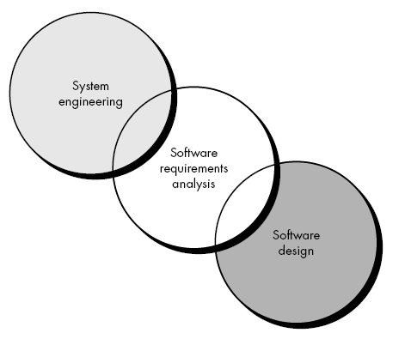
Requirement Analysis

Slide 7
Requirement Analysis
Membantu software engineers untuk memahami masalah dengan lebih baik.
Menghasilkan pemahamam tertulis (dokumentasi) dari masalah pelanggan.
Dimulai dengan kegiatan komunikasi berlanjut sampai pada kegiatan pemodelan.
Membuat kebutuhan jadi spesifik, jelas dan tidak ambigu

Slide 8
Requirement Analysis
Menghasilkan Spesifikasi Kebutuhan Perangkat Lunak
Memberikan model yang digunakan sebagai dasar untuk tahap perancangan

Slide 9
Pengertian Kebutuhan (Requirement)
Kebutuhan (requirement) merupakan Deskripsi/pernyataan dari layanan-layanan (services) yang dibutuhkan customer dari sebuah system serta batasan-batasan (constraints) dalam pengoperasian sistem dan pengembangannya.

Slide 10
Kebutuhan (Requirement)
Kebutuhan fungsional (Functional Requirement)
  Aktivitas atau layanan yang diberikan oleh sistem.
  Berdasarkan pada produre atau fungsi bisnis.
Kebutuhan Non fungsional (Non-Functional Requirement)
  Lingkungan operasional, performansi.
  Usability, reliability, dan security

Slide 11
Functional requirements
Menjelaskan fungsionalitas atau layanan system (system services).
Tergantung pada type software, harapan user dan type dari system yang akan menggunakan software tersebut.
Functional user requirements dapat berupa pernyataan secara umum mengenai apa yang harus dikerjakan system.
Functional system requirements harus menjelaskan layanan system secara detail.

Slide 12
Non-functional requirements
Mendefinisikan properties dan constraints dari system seperti : reliability, response time dan storage requirements. Constraints meliputi I/O device capability, system representations, dll.
Process requirements dapat juga dispesifikasikan pada sebuah CASE tertentu, bahasa pemrograman atau metode pengembangan.
Non-functional requirements dapat menjadi lebih kritis dari functional requirements. Jika tidak dipenuhi maka system tidak dapat digunakan.

Slide 13
Non-functional classifications
Product requirements
  Requirements yang menentukan bahwa produk yang dihasilkan harus berjalan sesuai dengan cara yang telah ditetapkan. Seperti : kecepatan eksekusi, reliability, dll.
Organisational requirements
  Requirements yang merupakan konsekuensi dari kebijakan dan prosedur organisasi seperti standar proses yang digunakan, kebutuhan implementasi , dll.
External requirements
  Requirements yang muncul dari faktor-faktor di luar system dan proses pengembangannya seperti interoperability requirements, dan kebutuhan legislatif, dll.

Slide 14
Non-functional requirement types

Slide 15
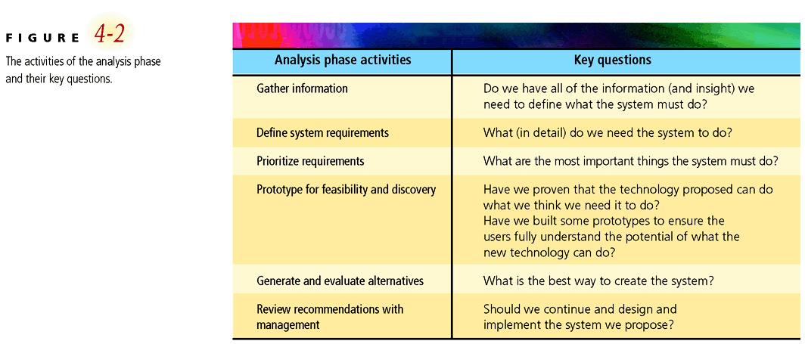
Aktivitas Dalam Requirement Analysis

Slide 16
Requirement Analysis
Merupakan pekerjaan sulit
  Stakeholder sering tidak tahu apa yang dibutuhkan dari sistem komputer kecuali yang bersifat umum
  Stakeholder sering menyatakan kebutuhan dengan istilah mereka sendiri dan pengetahuan yang implisit tentang kerja mereka sendiri
  Stakeholder yang berbeda sering mengekspresikan kebutuhan dengan cara yang berbeda pula
  Analisis bisa terjadi dalam konteks organisasi. Banyak faktor-faktor berpengaruh.
  Lingkungan (ekonomi dan bisnis) yang senantiasa berubah.

Slide 17
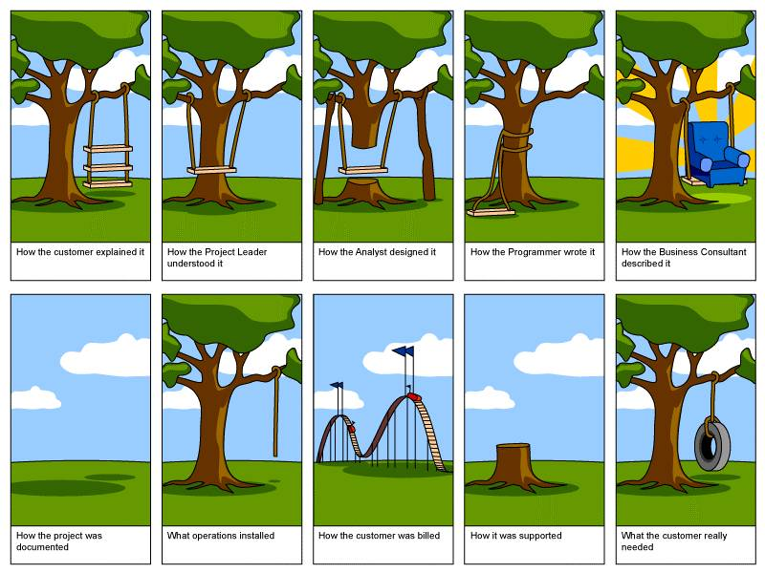
Miskonsepsi Kebutuhan

Slide 18
The Challenge: Managing Your Requirements
Unmanaged requirements cause unmanageable budgets
Primary reason for excessive rework, delays, and poor quality
200
Time not spent in requirements is time spent in rework
(at cost x200)
50
20
Relative Cost to Repair
10
5
1-2
0
Analysis
Design
Coding
Unit Test
Acceptance
Test
Maintenance
Stage in which Requirements Error Is Discovered
Notes:
Why spend time managing requirements when your deadlines are always around the corner. Requirements management is really a risk mitigation strategy. By managing requirements you decrease your risk to deliver the wrong thing to your customers.
Studies show that requirements errors are the most common and most pervasive problem throughout the software lifecycle (primary reason for excessive rework, delays and poor software quality). Requirement errors are also the most expensive to fix IF they’re not caught early.
The numbers on the chart are cost-to-repair factors If you find and fix a requirement error at the coding stage<POINT>, it costs 5 to 10 times more than if had found that error in the early phase. If you find a requirement error during the maintenance phase <POINT>, it can cost 100 to 200 times more than if you had caught it in the reqt phase. Clearly, there is a huge return on investment from managing requirements early on in the software lifecycle.
Business Analysts are on point to communicate clearly what to build, what to test and what to document. By giving them the time they need to come up with the right requirements, you save yourself time spent at the end of the project reworking the software because it does not provide value to its users.

Slide 19
Stake Holder
Pihak-pihak yang berkepentingan dengan kesuksesan implementasi sistem.
Tiga kelompok stake holder
  Users (menggunakan system)
  Clients (membayar dan memiliki)
  Technical staff (memastikan operasional sistem)

Slide 20
Teknik Pengumpulan Kebutuhan Perangkat Lunak
Interview
Kuisioner
Observasi
Analisis Dokumen

Slide 21
Interview
Tim pengembang dan klien bertemu
Tipe
  Terstruktur → spesific, closed-ended question
  Tidak terstruktur → open-ended question
Perlu perencanaan yang baik
  Daftar kandidat yang akan diinterview
  Waktu interview
  Rencana interview untuk setiap kandidat

Slide 22
Tahapan Interview
Memilih pihak yang akan diinterview (interviewee)
  Idealnya semua pihak (stake holder) di interview.
  Baik untuk melihat dari berbagai perspektif (sudut pandang)
Merancang pertanyaan interview
  Terstruktur → spesific, pre-planned, closed-ended question
  Tidak terstruktur → open-ended question

Slide 23
Tahapan Interview
Persiapan interview
  Mempersiapkan rencana interview (daftar pertanyaan, antisipasi jawaban dan follow-up).
  Penetapan prioritas jika waktunya tidak cukup
  Persiapan untuk interviewee (jadwal, alasan interview dan area diskusi untuk interview)

Slide 24
Tahapan Interview
Melakukan interview
  Profesional dan tidak bias.
  Mencatat semua informasi.
  Memastikan memahami semua issue
  Pisahkan fakta dan opini.
  Beri kesempatan interviewee untuk bertanya.
  Pastikan mengucapkan terima kasih pada interviewee
  Lakukan atau selesaikan tepat waktu.

Slide 25
Tahapan Interview
Pasca interview (follow-up)
  Mempersiapkan catatan
  Mempersiapkan laporan

Slide 26
Analisis Dokumen
Memberikan petunjuk mengenai sistem yang ada (“as-is”)
Tipikal dokumen
  Forms
  Laporan
  Program komputer
  Prosedur dan user manual

Slide 27
Kuisioner
Apabila banyak opini atau pendapat dibutuhkan.
Untuk mendapatkan informasi tertentu dari stake holder.
Tahapan
  Memilih partisipan.
  Merancang pertanyaan.
  Melakukan kuesioner.
  Melakukan Follow-up

Slide 28
Studi kasus
Pilih satu sistem/ perangkat lunak yang akan dikembangkan
Tentukan requirement dari sistem tersebut, baik fungsional maupun non-fungsional

Slide 29
Question?

